Slide 1


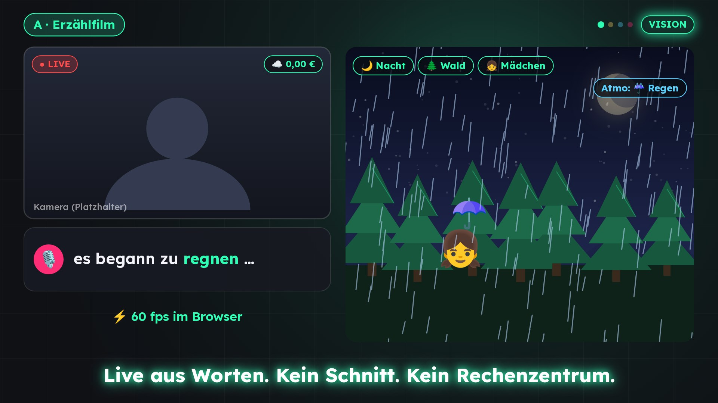
Eine Stimme,
drei Produkte
PORTFOLIO-INVESTMENT · OKTOBER 2026
LIVEFX
Aybal · LiveFX · Buchreihe „Mein neurodiverser Kompass“ – Sprachtechnologie für Familie, Bildung und Creator in Deutsch, Türkisch und Englisch
GESAMTVOLUMEN
GRÜNDER & ERFINDER (AYBAL)
Tuncay Sancak
500.000 €
INVESTOR RELATIONS
Gönül Demet
AYBAL
Notes:
Eine Stimme, drei Produkte – Aybal · LiveFX · Buchreihe „Mein neurodiverser Kompass“ – Sprachtechnologie für Familie, Bildung und Creator in Deutsch, Türkisch und Englisch

Slide 2
Eine Stimme, drei Produkte
PORTFOLIO / THESE
1
2
3
Sprachtechnologie
Drei Sprachen
Familie · Bildung · Creator
Vorlesen mit natürlichen und persönlichen Stimmen (Aybal) und Sprache → Live-Effekt in unter einer Sekunde (LiveFX).
Deutsch, Türkisch, Englisch von Anfang an: Aybal mit 3 Oberflächen- und 13 Stimmsprachen, LiveFX mit automatischer DE/TR/EN-Erkennung.
Ein Publikum, drei Zugänge: Familien lesen (Aybal), Creator und Lehrkräfte streamen (LiveFX), Kinder lernen mit eigenen Geschichten (Buchreihe).
Ein Investment, ein gemeinsamer Stimm- und Content-Stack, drei Erlöspfade.
Notes:
Ein Investment, ein gemeinsamer Stimm- und Content-Stack, drei Erlöspfade.

Slide 3
Das Portfolio auf einen Blick
PORTFOLIO / ÜBERBLICK
AYBAL
LIVEFX
BUCHREIHE
Familienvorlesen mit Stimme
Stimme → Live-Effekt
Content-IP zu Neurodiversität
Plattform gebaut · Closed Beta ab 12.10.2026 · Deutschland-Launch 20.11.2026
Version 2.0 funktionsfähig · noch keine Umsätze · TR-Launch Q4 2026
5 Bände in TR/DE/EN · Trailer in 3 Sprachen · Teen-Ableger in Arbeit
1.779
automatisierte Tests
238
Trigger in 5 Paketen
5
Bände
13
Stimmsprachen
13
animierte Szenen
3
Sprachen
101 Mio.
Familien im Zielmarkt
240+
automatisierte Tests
4
Teen-Titel
Quelle: aybal-show/Aybal_Investor_Deck.pptx
Quelle: live-fx/business/BUSINESSPLAN.md, PITCH-DECK.md
Quelle: deniz-trailer/, deniz-teen/books.js

Slide 4
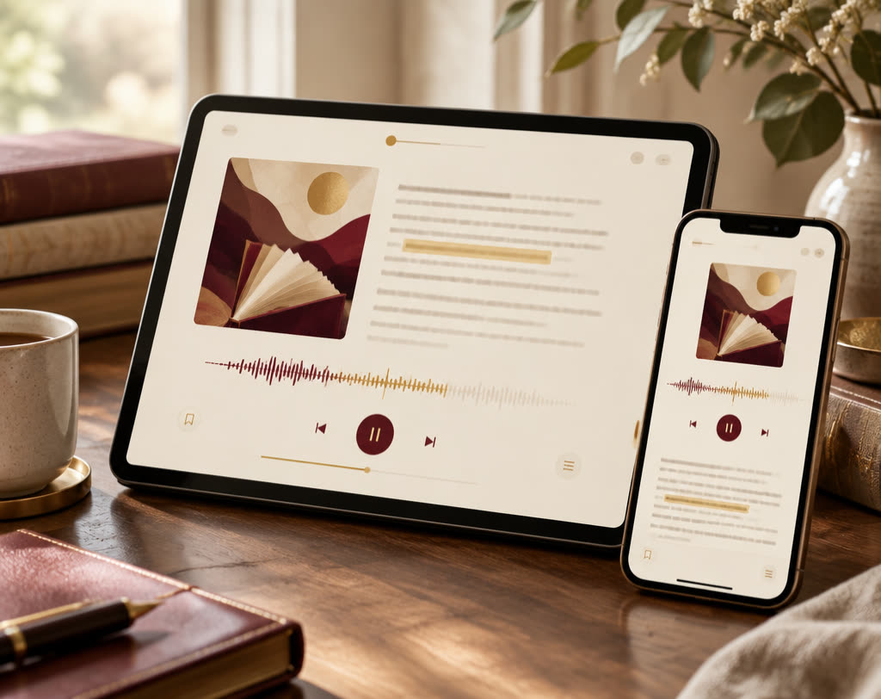
Aybal: die Stimme des Familienvorlesens
PORTFOLIO / AYBAL
Familien laden PDFs, EPUBs, Word-Dateien, Text oder Fotos von Buchseiten hoch – Aybal liest vor und hebt Wort für Wort hervor.
7,6 Mrd. €
TAM: Familien-Lesemarkt in den Zielmärkten
1,14 Mrd. €
SAM: 15 % angenommene Zahlungsbereitschaft
38 Mio. €
SOM: richtungsweisend, keine Prognose
Preise: Plus 9,99 €/Monat · Family 24,99 €/Monat · Web-Marge 75–77 %
Verständlichkeit gemessen: Deutsch 98 % · Türkisch 97 %
Break-even (Szenario): Strong Case Aug. 2030 · Venture Case Okt. 2031
Eigene Runde: 250.000 € Pre-Seed · Cap 1,30 Mio. € pre-money · Closing geplant März 2027
Quelle: Aybal_Investor_Deck.pptx, Folien 3–12

Slide 5
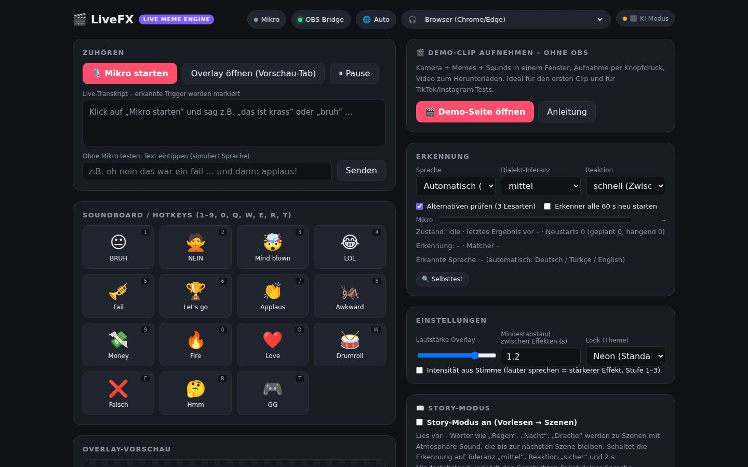

LiveFX: Live-Streams, die zuhören
PORTFOLIO / LIVEFX
Der Creator spricht – in unter einer Sekunde erscheinen Meme, Sound oder eine animierte Szene im Stream. Story-Modus fürs Vorlesen, Zuschauer-Trigger per Chat und Geschenk.
97–157 Mrd. USD
Live-Streaming-Markt weltweit 2026
1–3 Mio.
Creator im TR/DE/EN-Raum (SAM, Schätzung)
5.000–15.000
zahlende Nutzer in Jahr 3 (SOM, Schätzung)
Preise: Free · Pro 9,99 €/Monat oder 79 €/Jahr · Packs 2,99–4,99 €
Basis-Szenario (Schätzung): Umsatz 51 / 336 / 1.039 T€ in J1–J3
Bedarf laut Businessplan: 250–350 T€ Seed für 18–24 Monate
Quelle: live-fx/business/BUSINESSPLAN.md (Abschn. 1, 6, 9, 11), Marktzahlen dort [Quelle 1, 2]

Slide 6
Eine Buchreihe in drei Sprachen
PORTFOLIO / CONTENT-IP
TR
Benim Nörofarklı Pusulam
DE
Mein neurodiverser Kompass
EN
My Neurodivergent Compass
1
Mein neurodiverser Kompass
2
Deniz und die geheimen Botschaften seines Körpers
3
Deniz findet seinen eigenen Weg in der Schule
4
Deniz und der Freundschaftskompass
LiveFX-Erzählfilm (Vision-Trailer)
5
Deniz und die Insel der Veränderungen
→ Aybal
→ LiveFX
Geschenkbuch „İyi ki Varsın / Gut, dass es dich gibt / Good That You Exist“ · Teen-Ableger mit 4 Deniz-Titeln
Vorlese-Titel mit Stimme in drei Sprachen
Story-Modus, Welten-Packs, erster Verlags-Pilot
Vorhanden: 5 Buch-Trailer (TR), Serien-Videos DE/TR/EN, Trailer zum Geschenkbuch in 3 Sprachen
Quelle: Dateinamen in deniz-trailer/, deniz-teen/books.js

Slide 7
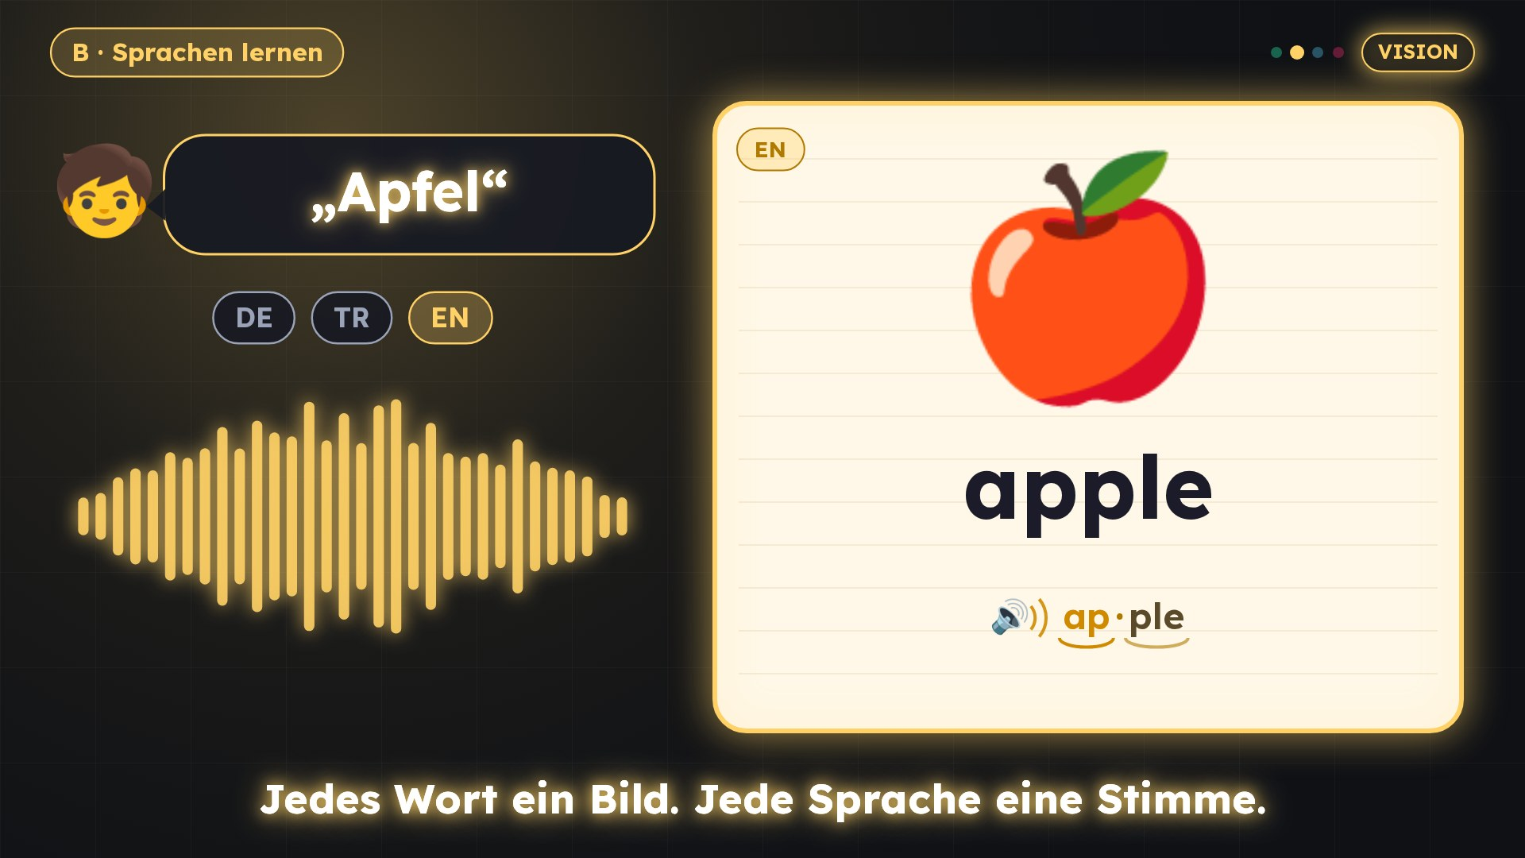
Synergien: ein Stack, ein Publikum
PORTFOLIO / SYNERGIEN
A
Sprach- und Stimm-Stack
B
Content-IP
Erkennung, Sprachausgabe und Wort-Timing tragen beide Produkte: Vorlesen mit Wort-Hervorhebung (Aybal), Szenen und Aussprache (LiveFX).
Die Buchreihe liefert Vorlese-Titel für Aybal und Geschichten-Packs für den LiveFX-Story-Modus.
LiveFX WortBild (Vision-Trailer)
C
Märkte DE/TR/EN
D
Cross-Selling
Beide starten in der deutsch-türkischen Community: Aybal mit dem Deutschland-Launch, LiveFX mit TR-Creatorn.
Vorlese-Streams führen Familien zu Aybal; Aybal-Familien sind Zielgruppe für WortBild (Sprachenlernen) von LiveFX.
Synergien sind Hypothesen und noch nicht gemessen.

Slide 8
500.000 € für drei Projekte
ANGEBOT / RUNDE
VORSCHLAG – BITTE BESTÄTIGEN
Aybal
250.000 €
wie im Aybal-Deck
Aufteilung (Vorschlag)
LiveFX
200.000 €
500.000 €
Teil der Seed-Spanne laut Businessplan
Buchreihe / Content
50.000 €
Hörfassungen, Editionen, Rechte
Aybal-Konditionen laut eigenem Deck: Cap 1,30 Mio. € pre-money, ~16 % bei Cap, Closing geplant März 2027. Konditionen für LiveFX und Content: [offen].
Notes:
Aybal-Konditionen laut eigenem Deck: Cap 1,30 Mio. € pre-money, ~16 % bei Cap, Closing geplant März 2027. Konditionen für LiveFX und Content: [offen].

Slide 9
Mittelverwendung je Projekt
ANGEBOT / MITTELVERWENDUNG
Aybal · 250.000 € (laut Aybal-Deck)
LiveFX · 200.000 €
Buchreihe · 50.000 €
VORSCHLAG – BITTE BESTÄTIGEN
VORSCHLAG – BITTE BESTÄTIGEN
Deckt die Basis-Kosten von Jahr 1 (165 T€) plus Puffer. Der Businessplan nennt 250–350 T€; der Rest über Umsätze, Förderung oder Folgerunde.
Hörfassungen DE/TR/EN für Aybal
Lektorat, Übersetzung, Editionen
Rechte, Lizenzen, ISBN
Mobile-Entwickler:in (erste Einstellung)
Creator-Partnerprogramm, Marketing
Plattform- und Bildungs-Piloten
Team: 125.000 € · Marketing: 62.500 € · EU-Stimmbetrieb + Store-App: 37.500 € · Recht / Vertrauen: 25.000 €
Quellen: Aybal_Investor_Deck.pptx Folie 12; BUSINESSPLAN.md Abschn. 11.3–11.4

Slide 10
24 Monate: Meilensteine je Projekt
ANGEBOT / MEILENSTEINE
Q4 26
Q1 27
Q2 27
Q3 27
Q4 27
Q1 28
Q2 28
Q3 28
Beta (50 Familien) · DE-Launch
Closing März 2027
Gate 1: Aktivierung
Gate 2: Retention
Marktausbau 2027–28
Aybal
TR-Launch
Pro-Abo, DE/EN
Mobile-App
Pro+, Plattform-Pilot
Schullizenz
Scene-SDK v1 (2028)
LiveFX
Hörfassungen in Aybal
Verlags-Pilot in LiveFX
Teen-Ableger [Datum]
Buchreihe
Aybal und LiveFX laut Projektunterlagen; Buchreihe: Vorschlag – bitte bestätigen.

Slide 11
Struktur-Optionen und Risiken
ANGEBOT / STRUKTUR & RISIKEN
Struktur – neutral, rechtliche Prüfung nötig
Wesentliche Risiken
A · Eine Holding
Ein Einstieg, gebündelte IP; dafür Neubewertung aller Teile und Übertragung der Aybal-Konditionen.
!
Nachfrage und Retention unbewiesen
!
Schlüsselpersonen in allen Projekten
B · Getrennte SPVs
Bewertung und Risiko je Projekt, Aybal-Runde unverändert; dafür mehr Verträge und IP-Lizenzen.
!
Fokus: drei Projekte, kleines Team
C · Hybrid
!
Stimme, Urheberrecht, Kinder-Datenschutz
Aybal-Runde wie geplant, LiveFX und Content in einer zweiten Gesellschaft mit Lizenzvertrag.
!
Plattformabhängigkeit, Wechselkurs TRY
Keine Empfehlung – Rechts- und Steuerberatung erforderlich.

Slide 12
Team und Kontakt
ABSCHLUSS
TS
Tuncay Sancak
GD
Gönül Demet
?
[Name]
Gründer & Erfinder · Geschäftsführer (Aybal)
Investor Relations & Fundraising (Aybal)
Gründerin LiveFX · Autorin der Buchreihe
Nach der Runde: technische:r Mitgründer:in & Growth (Aybal), Mobile-Entwickler:in (LiveFX), Community TR/DE
Eine Stimme für Familien, Klassenzimmer und Live-Streams.
Kontakt: Gönül Demet · [E-Mail] · [Telefon]
Szenarien und zukunftsbezogene Aussagen, keine Prognosen. Eine Investition kann zum Totalverlust führen.

